Slide 1
МАСТЕР КЛАСС
МКДОУ Поповский детский сад
Воспитатель Тесля Галина Сергеевна

Slide 2
Песочная игротерапия
Цель:
установление психологического комфорта, положительных установок, снятие эмоционального напряжения.

Slide 3
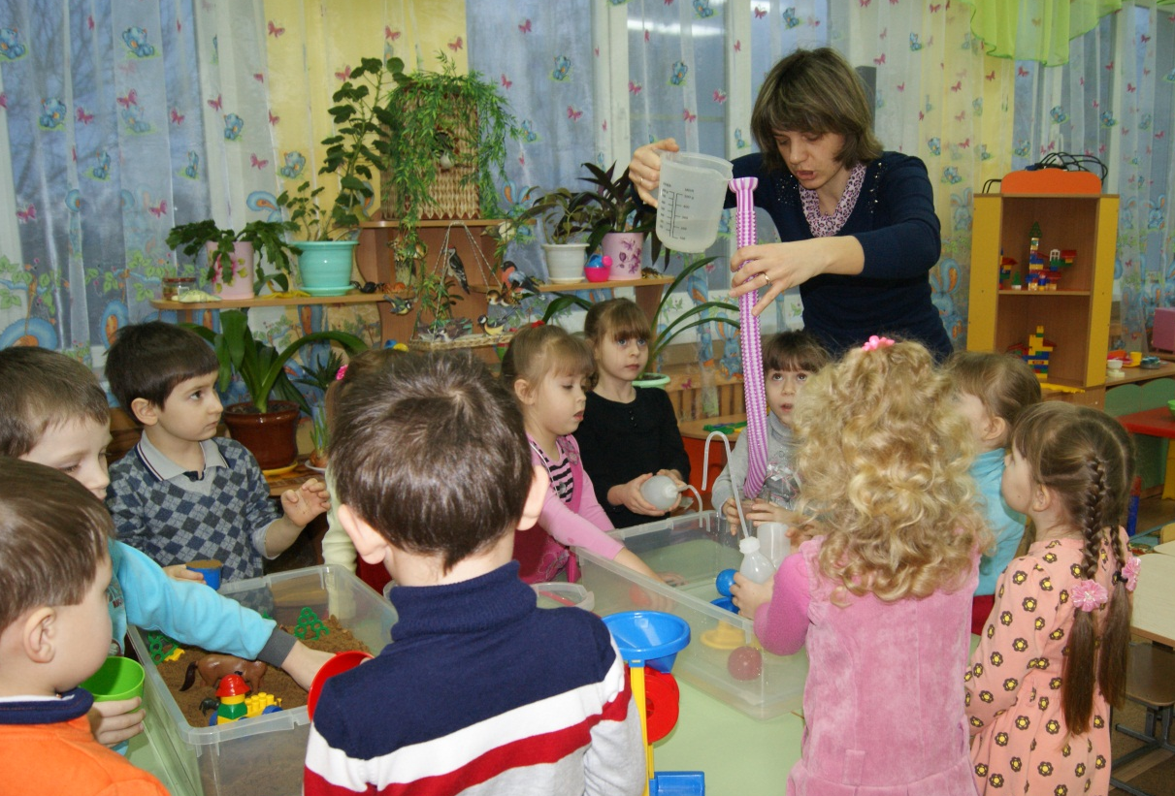
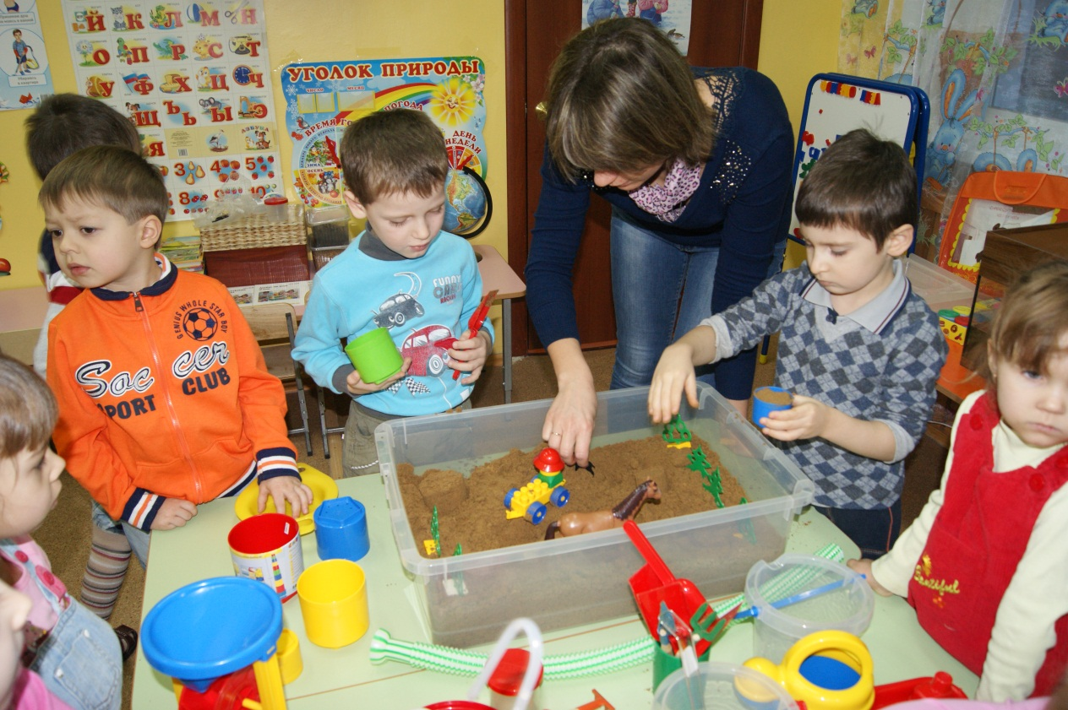
Игры с песком

Slide 4
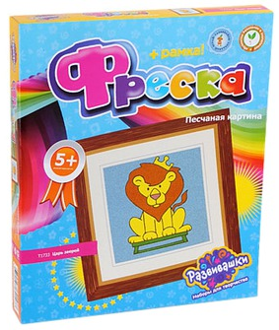
Аппликация из цветного песка

Slide 5
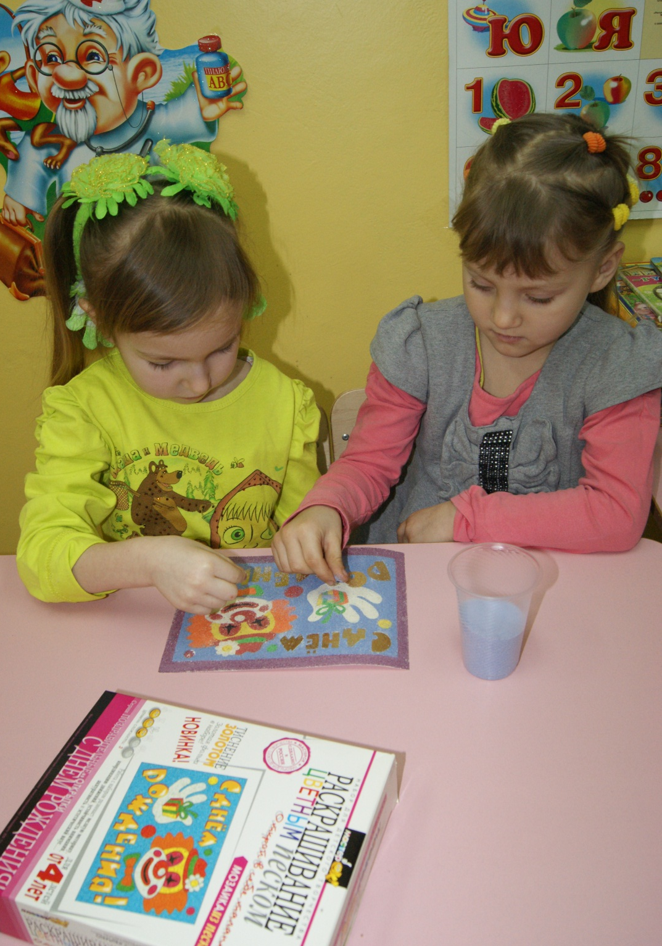
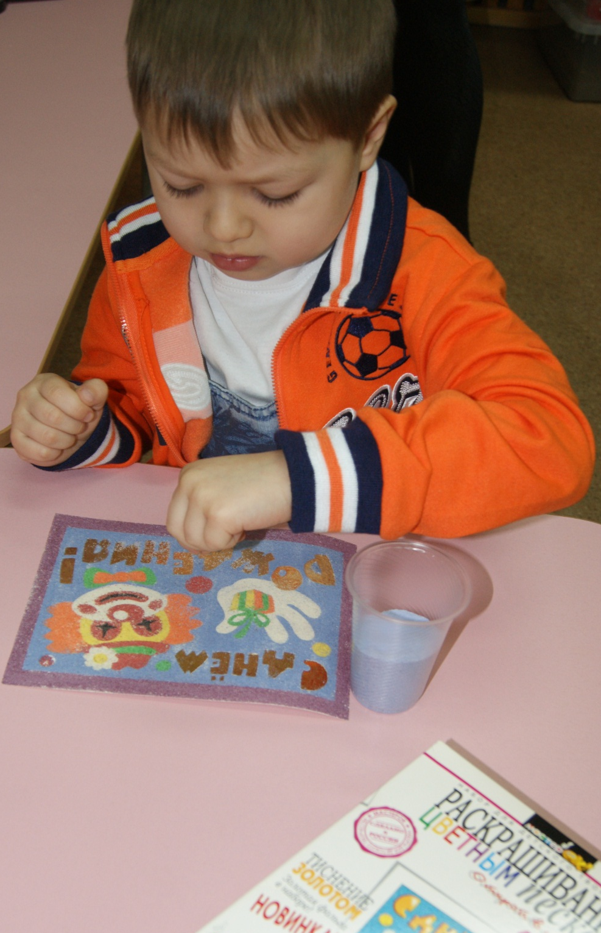

Slide 6
